Slide 1
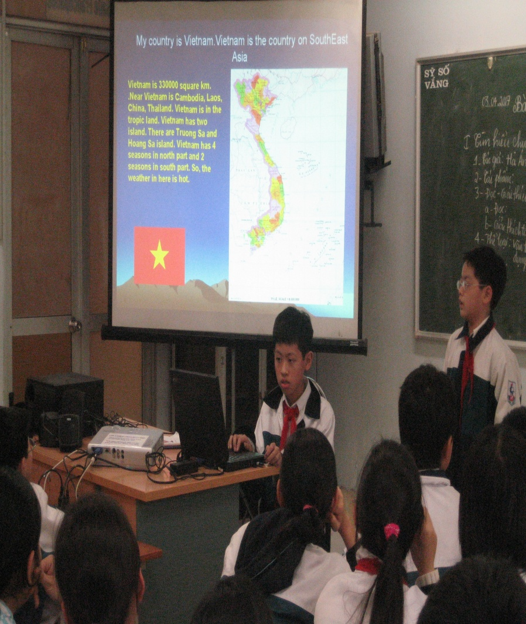
PHẦN MỀM TRÌNH CHIẾU

Slide 2
PHẦN MỀM TRÌNH CHIẾU
Phần mềm trình chiếu là gì?
NỘI DUNG CẦN TÌM HIỂU
Các chức năng chính của phần mềm trình chiếu.
Làm quen với phần mềm trình chiếu PowerPoint.

Slide 3
PHẦN MỀM TRÌNH CHIẾU
Các hoạt động trao đổi thông tin diễn ra một cách thường xuyên trong cuộc sống hằng ngày:
-Cô giáo giảng bài học mới cho cả lớp nghe.
-Bạn lớp trưởng giới thiệu về chương trình ngoại khóa của lớp sắp tới.
-Mọi người hỏi nhau về thời tiết giao thông.
-Trong bữa cơm, bố mẹ hỏi em về tình hình học tập, trao đổi với nhau về công việc, về gia đình, bà con, hàng xóm,…

Slide 4
PHẦN MỀM TRÌNH CHIẾU
PHẦN
MỀM
TRÌNH
CHIẾU
1. Trình bày và công cụ hỗ trợ trình bày.
2. Phần mềm trình chiếu.
3. Phần mềm trình chiếu PowerPoint.
4. Ứng dụng của phần mềm trình chiếu.

Slide 5
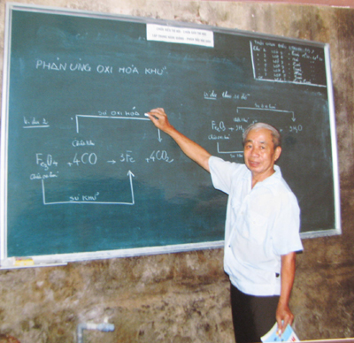
PHẦN MỀM TRÌNH CHIẾU
1. Trình bày và công cụ hỗ trợ trình bày:
Hình ảnh minh họa điều gì?
Thầy giáo đang giảng bài

Slide 6
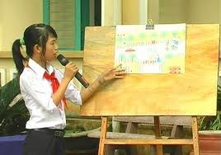
PHẦN MỀM TRÌNH CHIẾU
1. Trình bày và công cụ hỗ trợ trình bày:
Hình ảnh minh họa điều gì?
Trình bày ý tưởng

Slide 7
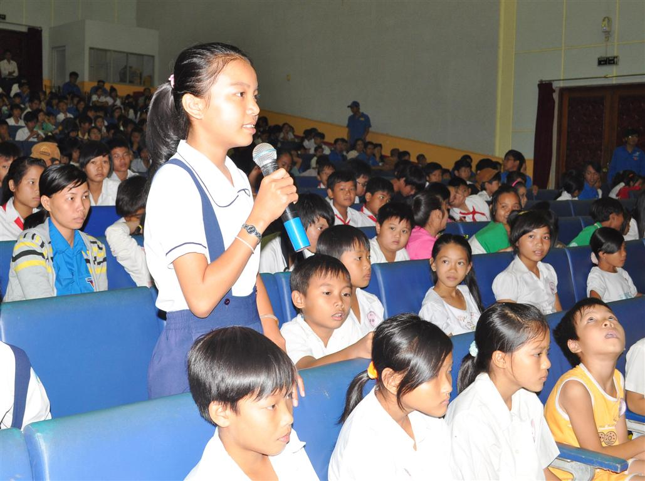
PHẦN MỀM TRÌNH CHIẾU
1. Trình bày và công cụ hỗ trợ trình bày:
Hình ảnh minh họa điều gì?
Trình bày ý kiến

Slide 8
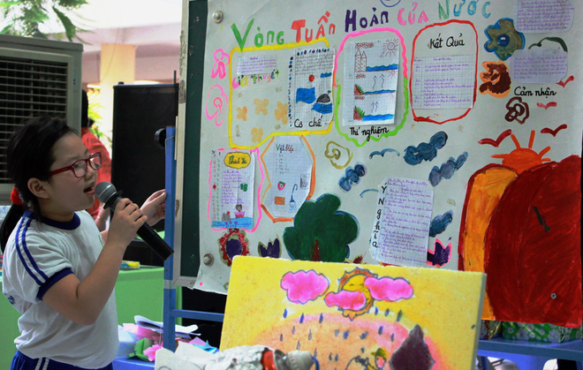
PHẦN MỀM TRÌNH CHIẾU
1. Trình bày và công cụ hỗ trợ trình bày:
Trình bày là gì?
Hình ảnh minh họa điều gì?
Chia sẻ kiến thức

Slide 9
PHẦN MỀM TRÌNH CHIẾU
1. Trình bày và công cụ hỗ trợ trình bày:
Trình bày là chia sẻ kiến thức, ý tưởng với một hoặc nhiều người khác nhằm mục đích thay đổi thái độ, nhận thức của người nghe.
Vd:
-Kể chuyện về Tấm gương đạo đức Hồ Chí Minh.
-Giải bài toán trên bảng cho cả lớp theo dõi.
 Để hoạt động trình bày có hiệu quả cao cần có công cụ hỗ trợ trình bày

Slide 10
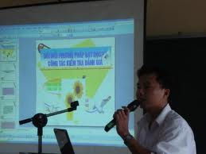
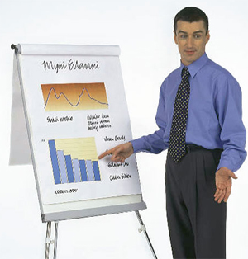
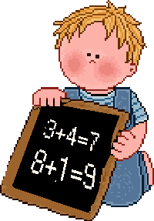
PHẦN MỀM TRÌNH CHIẾU
Có những công cụ hỗ trợ trình bày nào?
Ví dụ 1: Giải một bài toán trên bảng cho cả lớp cùng theo dõi
- Bảng, biểu đồ
- Hình ảnh
Ví dụ 2: Giáo viên sử dụng biểu đồ để phục vụ cho tiết dạy.
- Phần mềm trình chiếu.
Ví dụ 3: Thuyết trình bằng phần mềm trình chiếu.

Slide 11
PHẦN MỀM TRÌNH CHIẾU
1. Trình bày và công cụ hỗ trợ trình bày:
Công cụ hỗ trợ trình bày giúp cho việc trình bày trở nên hiệu quả hơn.
Công cụ hỗ trợ trình bày có công dụng gì?
Công cụ nào hỗ trợ việc trình bày hiệu quả nhất?
Phần mềm trình chiếu là công cụ hỗ trợ trình bày hiệu quả nhất.

Slide 12
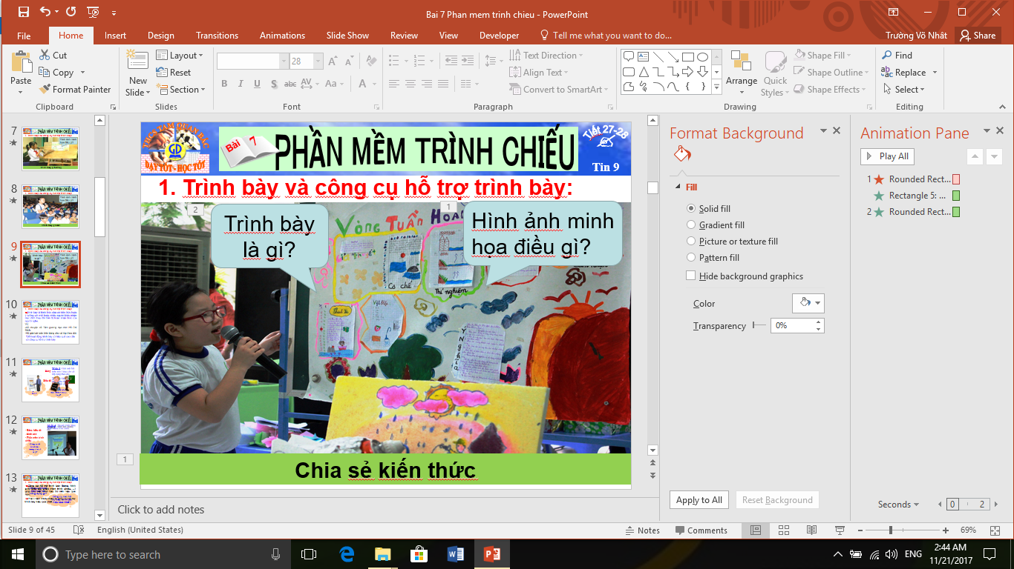
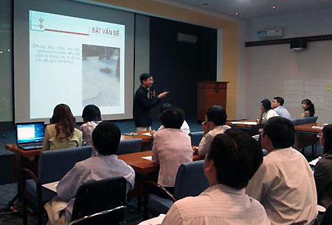
PHẦN MỀM TRÌNH CHIẾU
2. Phần mềm trình chiếu:
Từ phần mềm trình chiếu đến trình chiếu

Slide 13
PHẦN MỀM TRÌNH CHIẾU
2. Phần mềm trình chiếu:
Phần mềm trình chiếu có chức năng gì?
Tạo các bài trình chiếu dưới dạng tệp tin.
Trình chiếu các trang của bài trình chiếu
Phần mềm trình chiếu

Slide 14
PHẦN MỀM TRÌNH CHIẾU
2. Phần mềm trình chiếu:
Phần mềm trình chiếu có các chức năng chính:
-Tạo các bài trình chiếu dưới dạng tệp tin. Mỗi bài trình chiếu gồm một hay nhiều trang nội dung, các trang đó được gọi là các trang chiếu.
-Trình chiếu các trang của bài trình chiếu, tức hiển thị các trang chiếu trên toàn bộ màn hình.

Slide 15
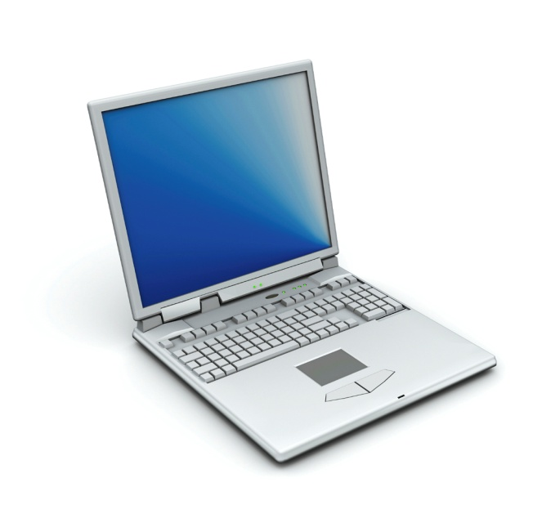
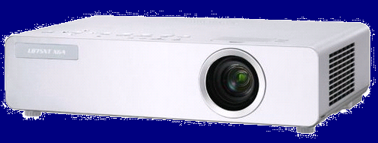
PHẦN MỀM TRÌNH CHIẾU
+
Máy chiếu (projector) được kết nối với máy tính để chiếu các trang nội dung lên màn ảnh rộng.

Slide 16
PHẦN MỀM TRÌNH CHIẾU
2. Phần mềm trình chiếu:
Chú ý:
Ta có thể in bài trình chiếu ra giấy và phát cho người nghe để dễ theo dõi nội dung trình bày.

Slide 17
PHẦN MỀM TRÌNH CHIẾU
2. Phần mềm trình chiếu:
 Ưu điểm của phần mềm trình chiếu:
-Dễ dàng chỉnh sửa.
-Màu sắc phong phú.
-Tạo ra các chuyển động trên trang chiếu làm nội dung trình bày dễ hiểu, sinh động và hấp dẫn hơn
Ưu điểm của phần mềm trình chiếu là gì?

Slide 18
Hoạt động trao đổi thông tin nào dưới đây là hoạt động trình bày?
Bạn lớp trưởng phổ biến về kế hoạch đi tham quan cuối tuần và phân công nội dung cần chuẩn bị cho các tổ.
Long giải bài toán khó cho Trang và Lan cùng hiểu.
Vì bạn Trang bị ốm phải nghỉ học nên em gởi thư điện tử cho Trang biết về kế hoạch đi tham quan cuối tuần của lớp.
Thầy giáo giới thiệu về các loài động vật quý hiếm trong giờ học.

Slide 19
Trong số các hoạt động dưới đây, hoạt động nào không phải là hoạt động trình bày ?
Thầy giáo giảng bài trên lớp
Em giải bài toán khó cho bạn cùng hiểu.
Cô hướng dẫn viên trong Viện Bảo tàng giới thiệu cho khách tham quan về sự tiến hóa của các loài động vật
Ghi bài vào vở

Slide 20
Hãy chọn các phát biểu đúng trong các câu sau đây:
Sử dụng phần mềm trình chiếu có thể tạo ra các bài trình chiếu dưới dạng điện tử
Người ta thường dùng phần mềm trình chiếu để soạn thảo văn bản
Có thể kết nối máy tính với máy chiếu để chiếu nội dung lên màn rộng cho nhiều người cùng xem
Phần mềm trình chiếu được dùng để tạo trang tính và thực hiện các tính toán trên đó

Slide 21
Với máy tính và phần mềm trình chiếu, em có thể tạo ra sản phẩm nào dưới đây. Hãy chọn câu trả lời đầy đủ nhất?
Bài trình chiếu điện tử để trình chiếu bằng máy tính
In nội dung trên các trang giấy trong để chiếu lên màn rộng bằng máy chiếu sáng
In các trang nội dung trên giáy để phân phát cho người nghe giúp dễ theo dõi nội dung trình bày hơn
Cả a, b,c

Slide 22
PHẦN MỀM TRÌNH CHIẾU
Câu hỏi
1. Trình bày và công cụ hỗ trợ trình bày?
2. Trình bày phần mềm trình chiếu?

Slide 23
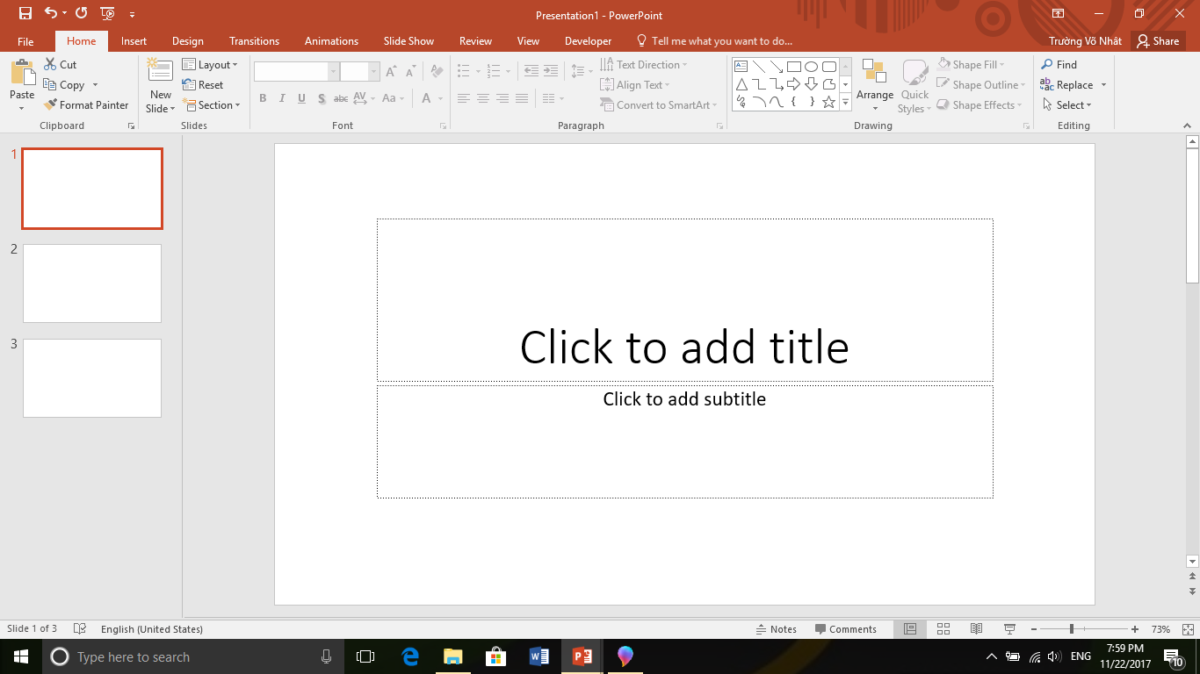
3. Phần mềm trình chiếu PowerPoint
?Nêu tên các thành phần chính trong màn hình Powerpoint?
1
- Biểu tượng trang chiếu.

Slide 24
3. Phần mềm trình chiếu PowerPoint
?Nêu tên các thành phần chính trong màn hình Powerpoint?
2
- Trang chiếu: Nằm ở vùng chính của cửa sổ.

Slide 25
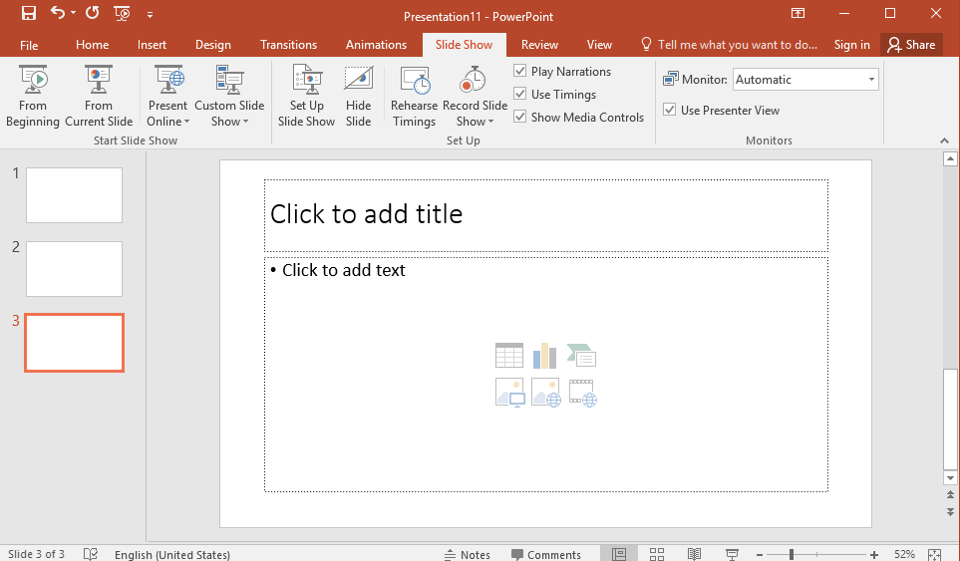
3. Phần mềm trình chiếu PowerPoint
3
?Nêu tên các thành phần chính trong màn hình Powerpoint?
- Dải lệnh SlideShow: Gồm các lệnh dùng để thiết đặt bài trình chiếu.

Slide 26
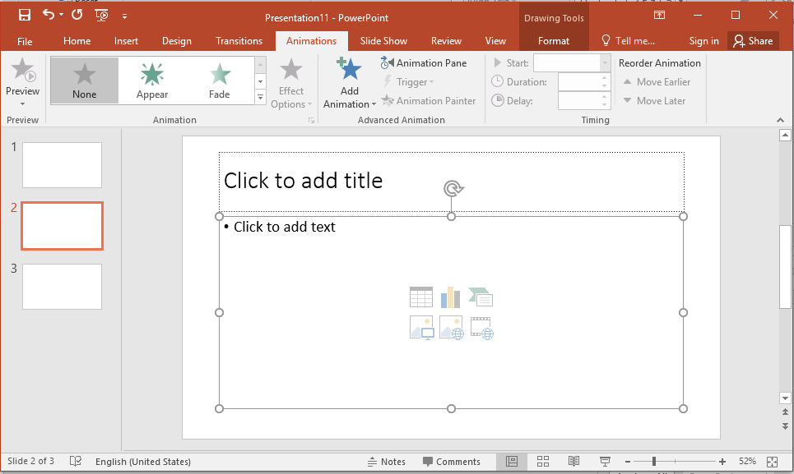
3. Phần mềm trình chiếu PowerPoint
4
?Nêu tên các thành phần chính trong màn hình Powerpoint?
- Dải lệnh Animations: Gồm các lệnh dùng để tạo các hiệu ứng chuyển động cho các đối tượng trên trang chiếu.

Slide 27
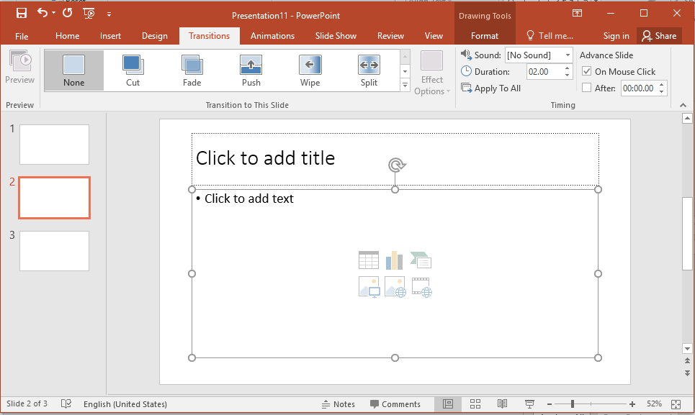
3. Phần mềm trình chiếu PowerPoint
5
?Nêu tên các thành phần chính trong màn hình Powerpoint?
- Dải lệnh Transitions: Gồm các lệnh dùng để tạo các hiệu ứng chuyển tiếp các trang chiếu khi trình chiếu.

Slide 28
PHẦN MỀM TRÌNH CHIẾU
3. Phần mềm trình chiếu PowerPoint
Một số thành phần trong màn hình Powerpoint:
- Biểu tượng trang chiếu.
- Trang chiếu: Nằm ở vùng chính của cửa sổ.
- Dải lệnh SlideShow: Gồm các lệnh dùng để thiết đặt bài trình chiếu.
- Dải lệnh Animations: Gồm các lệnh dùng để tạo các hiệu ứng chuyển động cho các đối tượng trên trang chiếu.
- Dải lệnh Transitions: Gồm các lệnh dùng để tạo các hiệu ứng chuyển tiếp các trang chiếu khi trình chiếu.

Slide 29
PHẦN MỀM TRÌNH CHIẾU
4. Ứng dụng của phần mềm trình chiếu:
Phần mềm trình chiếu ứng dụng vào việc gì?
PHỤC VỤ CUỘC HỌP, HỘI THẢO

Slide 30
PHẦN MỀM TRÌNH CHIẾU
4. Ứng dụng của phần mềm trình chiếu:
Phần mềm trình chiếu ứng dụng vào việc gì?
PHỤC VỤ VIỆC DẠY HỌC

Slide 31
PHẦN MỀM TRÌNH CHIẾU
4. Ứng dụng của phần mềm trình chiếu:
Phần mềm trình chiếu ứng dụng vào việc gì?
TẠO ALBUM ẢNH

Slide 32
PHẦN MỀM TRÌNH CHIẾU
4. Ứng dụng của phần mềm trình chiếu:
Phần mềm trình chiếu ứng dụng vào việc gì?
TẠO ALBUM CA NHẠC

Slide 33
4. Ứng dụng của phần mềm trình chiếu:
Tạo bài trình chiếu phục vụ các cuộc họp hoặc hội thảo.
Tạo các bài giảng điện tử phục vụ dạy và học, các bài kiểm tra trắc nghiệm.
Tạo các sản phẩm giải trí khác (an bum ảnh, album ca nhạc, …) với các hiệu ứng hoạt hình.
Trình chiếu các thông báo hay quảng cáo trên máy tính trong các cửa hàng, nơi công cộng.

Slide 34
PHẦN MỀM TRÌNH CHIẾU
Lưu ý:
Một số phần mềm trình chiếu khác như:
+ Impress Prezi
+ Google Presentations
+ SlideRocket
+ Flair

Slide 35
Chọn phát biểu nào đúng
Sử dụng phần mềm trình chiếu có thể tạo ra các bài trình chiếu dưới dạng điện tử.
Phần mềm trình chiếu có khả năng trình chiếu, tức hiển thị nội dung mỗi trang chiếu lên toàn bộ màn hình.
Phần mềm trình chiếu được dùng để tạo trang tính và thực hiện các tính toán trên đó.
Phần mềm trình chiếu là công cụ hỗ trợ trình bày hiệu quả nhất

Slide 36
*Một số thành phần trong màn hình Powerpoint:
- Biểu tượng trang chiếu.
- Trang chiếu: Nằm ở vùng chính của cửa sổ.
- Dải lệnh SlideShow: gồm các lệnh dùng để thiết đặt bài trình chiếu.
- Dải lệnh Animations: Gồm các lệnh dùng để tạo các hiệu ứng chuyển động cho các đối tượng trên trang chiếu.
- Dải lệnh Transitions: Gồm các lệnh dùng để tạo các hiệu ứng chuyển tiếp các trang chiếu khi trình chiếu.
………?1............
…?2.....
………?3............
………?4............
………?5............

Slide 37
Ứng dụng của phần mềm trình chiếu:
-Tạo bài trình chiếu phục vụ các cuộc họp hoặc hội thảo.
-Tạo các bài giảng điện tử phục vụ dạy và học, các bài kiểm tra trắc nghiệm.
-Tạo các sản phẩm giải trí khác (an bum ảnh, album ca nhạc, …) với các hiệu ứng hoạt hình.
-Trình chiếu các thông báo hay quảng cáo trên máy tính trong các cửa hàng, nơi công cộng.
………?1............
………?2............
………?3............
………?4............

Slide 38
PHẦN MỀM TRÌNH CHIẾU
Bài tập thực hành:
Em hãy tạo An bum ảnh về quê hương em
Gợi ý:
-Tìm kiếm một số hình ảnh về quê hương từ Internet.
-Lưu hình ảnh vào 1 thư mục trên máy tính.
-Sử dụng powerpoint tạo bài trình chiếu ảnh với các chú thích vui nhộn.

Slide 39
PHẦN MỀM TRÌNH CHIẾU
CÂU HỎI:
1. Trình bày một số thành phần trong màn hình Powerpoint?
2. Nêu một số ứng dụng của phần mềm trình chiếu?

